Slide 1
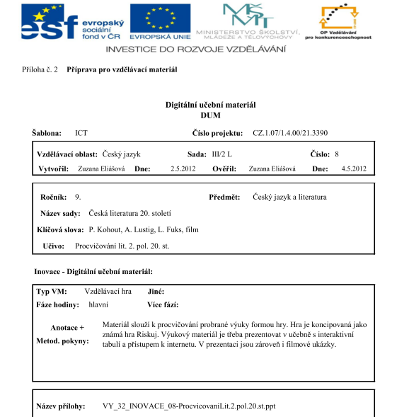

Slide 2
RISKUJ!!!
Film
Autor
Život
Ukázka
Pojmy
1
1
1
1
1
2
2
2
2
2
3
3
3
3
3
4
4
4
4
4
5
5
5
5
5

Slide 3

FILM 1 bod
Zpět
Poznej dílo a knižního autora
vid. 1

Slide 4
FILM 2 body
Zpět
Poznej dílo a autora knižní předlohy:
Vid. 2

Slide 5
FILM 3 body
Zpět
Antonín Moskalyk natočil dvě díla s tématem holocaustu. Jak se tato díla jmenují a kdo je napsal?

Slide 6
FILM 4 body
Zpět
Jmenuj alespoň 4 filmy, ve kterých hrál herec, který ztvárnil mimo jiné postavu pana Kopfrkingla ve Fuksově dramatu.

Slide 7
FILM 5 bodů
Zpět
V jakém filmu hrál hlavní roli Jiří Langmajer? A kdo je autorem literární předlohy? Ve filmu se mimo jiné objevili například Ondřej Vetchý, Veronika Žilková, Zlata Adamovská a Jakub Prachař.

Slide 8
AUTOR 1 bod
Zpět
Kdo je autorem díla:
LAZAR A PÍSEŇ

Slide 9
AUTOR 2 body
Zpět
Jmenuj autory těchto děl:
Pan Theodor Mundstock
Profesionální žena

Slide 10
AUTOR 3 body
Zpět
Jmenuj autory těchto děl:
Smuténka
Dita Saxová
Katyně

Slide 11
AUTOR 4 body
Zpět
Jmenuj autory těchto děl:
Démanty noci
Sekyra
Romeo, Julie a tma
Romeo a Julie 2300

Slide 12
AUTOR 5 bodů
Zpět
Jmenuj autory těchto děl:
Blues pro bláznivou holku
Kde je zakopán pes
Milenci a vrazi
Kolej Yesterday
Spalovač mrtvol

Slide 13
POZNEJ AUTORA 1 bod
Zpět
Básník, který zemřel v 25 letech, byl představitelem beat generation. Poslouchal blues a hrál na několik nástrojů. Jeho verše zhudebňoval Vladimír Mišík.

Slide 14
POZNEJ AUTORA 2 body
Zpět
Tento spisovatel založil samizdatovou edici Petlice. Ve svých dílech se snažil ukázat skutečnou realitu sovětského života. Za své názory byl pronásledován příslušníky StB. Mezi jeho díla patří manifest 2000 slov.

Slide 15
POZNEJ AUTORA 3 body
Zpět
Prozaik, který ztratil rodinu v koncentračních táborech, byl dobrým přítelem Oty Pavla. Zemřel v roce 2011. Ve svých dílech zobrazoval skutečné zacházení s Židy.

Slide 16
POZNEJ AUTORA 4 body
Zpět
Tento prozaik se během svého života oženil s bohatou Italkou, avšak svazek jim dlouho nevydržel, neboť spisovatel si z něj odnesl těžké psychické potíže, které musel řešit na psychiatrii. Byl to autor psychologické prózy.

Slide 17
POZNEJ AUTORA 5 bodů
Zpět
Tento autor od mládí ovládal šavli a střelbu. Jeho matka z něj chtěla mít kněze, avšak chlapce vždy lákala chemie. Později pracoval v Ústí nad Labem, což se promítlo do jeho děl.

Slide 18
AUTOR UKÁZKY 1 bod
Zpět
žena, duch, slovo, obležení, věk, sytost, park, pobřeží, přístav, postkoitální zklidnění, onanie, masochismus, jezero, velehora, stabilizátor, západ a sever, moudrost, odpoledne, led, stav klidu (buňky biologické nebo elektronické)

Slide 19
AUTOR UKÁZKY 2 body
Zpět
"Slyšíš, nebeská," usmál se něžně, "to, co teď právě hrají, je sbor a bas z Donizettiho Lucie z Lammermooru. Je to zajímavé. Je to tak dokonale pohřební hudba, a přece se u nás tak málo hraje. Kdo by si ji u nás dal zahrát v síni, měl by pohřeb vskutku vzácný. Paní Strunné kdysi hráli Nedokončenou, slečně Čárské Dvořákovo Largo a slečně Vomáčkové nedávno píseň o Poslední růži Friedricha von Flotowa. Vada je v tom, že hudbu si pro sebe zpravidla nevolí nebožtíci, ale že jim ji vyberou pozůstalí!

Slide 20
AUTOR UKÁZKY 3 body
Zpět
Dnes jsem je viděla, Pavle... a už nemohu dál... nemohu! Já tě mám ráda, ráda víc než sebe, zbláznila bych se strachem... Mám tě tolik ráda... ale já už sem nepatřím... nepatřím už mezi lidi, a ty... ty musíš žít...! Rozumíš mi? Pavle?!"
Umlčel dlaní její křik. Zmítala se mu ve výbuchu zoufalství pod rukou a on nepovolil, dokud neztichla. Zabořila tvář do polštáře a vzlykavý pláč jí potrhával rameny. Posadil se na židličku proti ní, hlavu stisknutou ve dlaních, nepřítomně civěl před sebe na černý kufřík.
"Co chceš tedy dělat?"
"Odejít! Hned... ještě dnes..."
"Ne," vyrazil tvrdě. "Nedovolím!"
"Musím, Pavle! Copak tomu nerozumíš?"
"Ne. Nerozumím! Ani nechci. Chytili by tě hned."

Slide 21
AUTOR UKÁZKY 4 body
Zpět
Láska je jako večernice
plující černou oblohou
Zavřete dveře na petlice!
Zhasněte v domě všechny svíce
a opevněte svoje těla
vy,
kterým srdce zkameněla
Láska je jako krásná loď
která ztratila kapitána
námořníkům se třesou ruce
a bojí se co bude zrána

Slide 22
AUTOR UKÁZKY 5 bodů
Zpět
Děj začíná rodičovskou starostí, kam po ukončení základní školy umístit sice velmi krásnou, ale umělecky nenadanou dceru, která se nehodí dokonce ani na gymnázium. Za každou cenu je třeba ji „někam dát“ , aby „měla alespoň tu maturitu“.
Matka konečně nalezne obor. Na který nádherná Lízinka složí úspěšně přijímací zkoušky. Školu založili profesor popravčích věd Bedřich Vlk s docentem Pavlem Šimsou, aby vychovali katy, kteří by mistrovsky ovládali staré i moderní popravčí techniky.

Slide 23
POJMY 1 bod
Zpět
Co je to:
holocaust

Slide 24
POJMY 2 body
Zpět
Co je to:
exil
samizdat

Slide 25
POJMY 3 body
Zpět
Co je to:
beat generation

Slide 26
POJMY 4 body
Zpět
Co znamená:
- zdůraznění sexuální motivace lidského jednání
- apolitická díla

Slide 27
POJMY 5 bodů
Zpět
Co je to:
Skupina 42
Buchenwald
autobiografické prvky
dramatik

Slide 28
Zdroje:
Vid. 1 Spalovač Mrtvol
http://www.youtube.com/watch?v=dhbo_V2tyDE&feature=related
Vid. 2 Modlitba pro Kateřinu Horovitzovou
http://www.youtube.com/watch?v=qMdxaAMtOYo
Pokud není uvedeno jinak, autorem textu je Mgr. Zuzana Eliášová

